Slide 2
В течение 20 лет собирал материалы о народной жизни «по словечку»

Slide 3
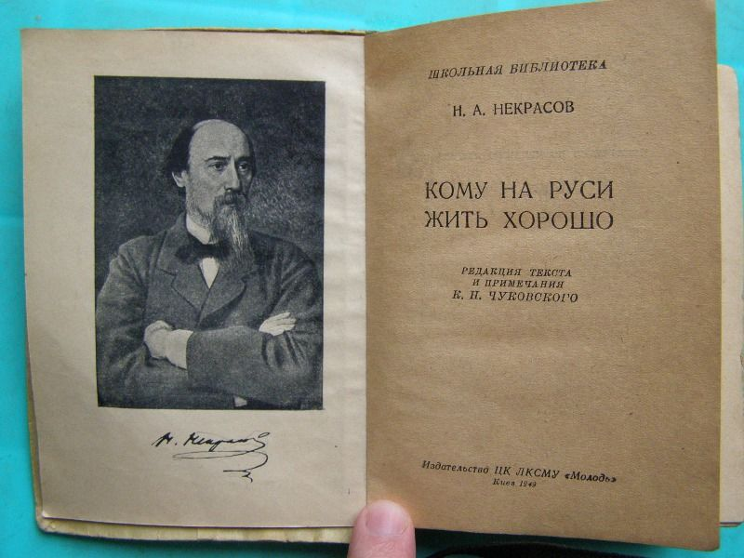
1863 – начало работы над книгой 1877 – окончание работы
«Одно, о чём сожалею глубоко – это что не окончил свою поэму «Кому на Руси жить хорошо»»

Slide 4
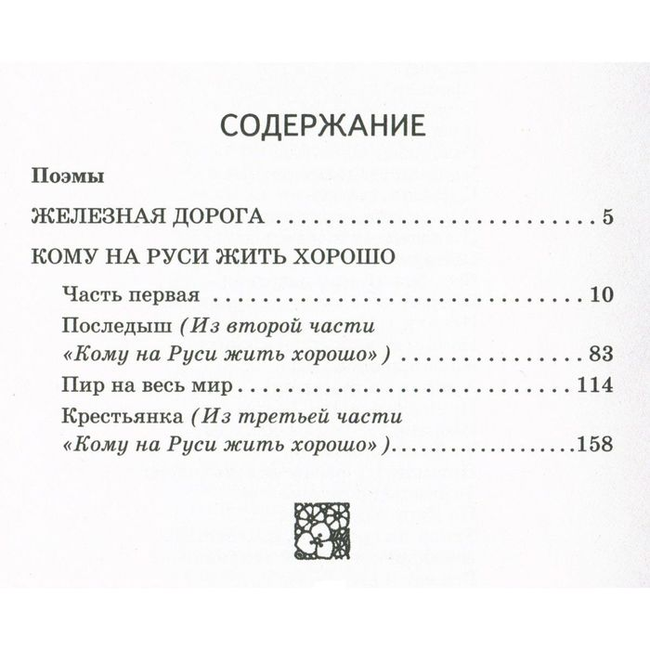

Slide 5
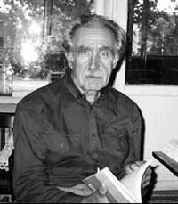
«Кому на Руси жить хорошо» – реалистическая поэма-эпопея.
М. Г. Качурин
доктор педагогических наук
профессор Российского Педагогического Университета им. Герцена в Санкт-Петербурге

Slide 6
Сюжет
Сказка о поисках
мужиками-правдоискателями счастливого человека

